Slide 1
BÁO CÁO NHẬP MÔN AN TOÀN THÔNG TIN Đề tài nghiên cứu: Hạ tầng khóa công khai PKI
GVHD: PGS Nguyễn Linh Giang
Sinh viên thực hiện:
Nguyễn Huy Đạt - 20173006
Trần Văn Thắng – 20173365
Mai Ngọc Tùng Sơn - 20173350

Slide 2
1. Các phân hệ và chức năng
1.1. Vai trò và chức năng
PKI cho phép người dùng tham gia xác thực lẫn nhau. Mục tiêu chính là cung cấp khóa công khai
Ứng dụng cụ thể:
+ Mã hóa, giải mã văn bản
+ Xác thực người dùng ứng dụng
+ Mã hóa email và xác thực người gửi email
+ Tạo chữ kí số trên văn bản điện tử

Slide 3
1. Các phân hệ và chức năng
1.1. Vai trò và chức năng
Một PKI phải đảm bảo các tính chất khi trao đổi thông tin
+ Tính bí mật ( Confidentiality )
+ Tính xác thực ( Authentication )
+ Tính toàn vẹn ( Integrity )
+ Tính không thể từ chối ( Non-Repudiation )

Slide 4
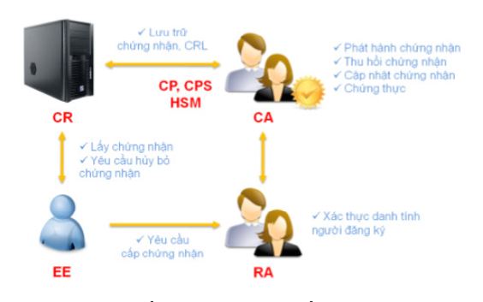
1. Các phân hệ và chức năng
1.2. Các thành phần chính
PKI là cơ cấu tổ chức gồm con người, tiến trình, chính sách, thủ tục, phần cứng và phần mềm
Thành phần chính:
Thực thể cuối (End Entity – EE)
Tổ chức chứng nhận(Certificate Authority – CA)
Chứng nhận khoá công khai (Public Key Certificate)

Slide 5
1. Các phân hệ và chức năng
1.2. Các thành phần chính
Thành phần chính:
Tổ chức đăng kí chứng nhận (Registration Authority – RA)
Kho lưu trữ chứng nhận (Certificate Repository – CR)

Slide 6
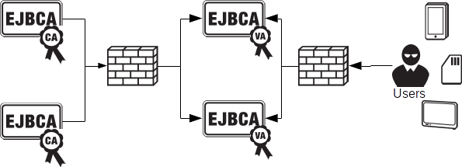
2. Sản phẩm mã nguồn mở
EJBCA
EJBCA là sản phẩm mã nguồn mở của hãng Primekey. Đây là một CA được xây dựng trên công nghệ Java J2EE
EJBCA cung cấp tính năng và thành phần (OCSP, RA Service, Publisher,…) giúp cấu thành một hệ thống PKI tương đối đầy đủ và hoàn thiện.

Slide 7
2. Sản phẩm mã nguồn mở
2.1. Đặc điểm kĩ thuật
EJBCA cần chạy trên một nền tảng máy chủ ứng dụng (Application Server) cũng như một hệ thống Cơ sở dư liệu nhất định
App Server : JBOSS – Oracle Weblogic – IBM Web Sphere…
Hệ cơ sở dữ liệu : MySQL, Oracle, IBM DB2, MS SQL,…
Cùng một số đặc trưng:
Cung cấp khả năng xây dựng CA theo nhiều mức, không giới hạn số lượng CA;
Hỗ trợ thuật toán RSA với độ dài khóa lên tới 4096 bits;
Hỗ trợ các thuật toán DSA với độ dài khóa lên tới 1024 bits;
Hỗ trợ các hàm băm như MD5, SHA-1, SHA-256;
Chứng thư được phát hành tuân thủ nghiêm ngặt chuẩn X50

Slide 8
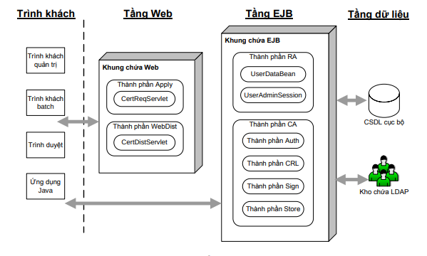
2. Sản phẩm mã nguồn mở
2.2. Kiến trúc
Tầng dữ liệu (Data Tier)
Thành phần CA
Thành phần RA
Tầng Web
Trình khách

Slide 9
2. Sản phẩm mã nguồn mở
2.3. Chức năng
EJBCA là một tổ chức chứng nhận rất phổ biến hiện đang được sử dụng
Tùy chọn chọn giữa các thuật toán SHA1 hay SHA256 với RSA và với các kích thước khóa khác nhau như 1024, 2048 và 4096.
Cung cấp một số tính năng nổi bật về lựa chọn ngôn ngữ trong quá trình cấu hình hệ thống.
Ngoài ra cũng có thể chọn loại publisher mình muốn như LDAP, thư mục động (AD – Active Directory) hay một kết nối publisher tự làm.
Sự phát hành của chứng nhận luôn luôn thuộc chuẩn X509
Việc ký chứng nhận có thể là tự ký (self-signed), CA bên ngoài (external CA) hay CA quản trị (admin CA).

Slide 10
3. Chứng thư số
Cơ chế làm việc
Để khóa công khai của mình được chứng nhận, người dùng phải tạo ra một cặp khóa bất đối xứng và gửi cặp khóa này cho tổ chức CA.
Người dùng phải gửi kèm các thông tin về bản thân như tên hoặc địa chỉ. Khi tổ chức CA đã kiểm tra tính xác thực các thông tin của người dùng , CA sẽ phát hành một giấy chứng nhận khóa công khai cho người dùng .
Giấy chứng nhận là một tập tin nhị phân có thể dễ dàng chuyển đổi qua mạng máy tính.
Tổ chức CA áp dụng chữ ký điện tử của mình cho giấy chứng nhận khóa công khai mà CA đó phát hành. Một tổ chức CA chứng nhận khóa công khai bằng cách ký nhận chúng. Nếu phía người dùng bên kia tin tưởng vào tổ chức CA thì họ có thể tin vào chữ ký của CA đó

Slide 11
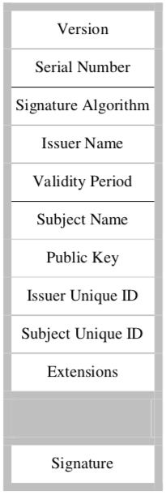
3.Chứng thư số
3.1. Chứng nhận X.509
Là chứng nhận khoá công khai phổ biến nhất
Chuẩn X.509 được định dạng phiên bản 1 năm 1988, phiên bản 2 năm 1993 và phiên bản 3 được bổ sung them trường mở rộng năm 1997.
Được chỉ định bởi hiệp hội Viễn thông quốc tế(International Telecommunications Union – ITU)

Slide 12
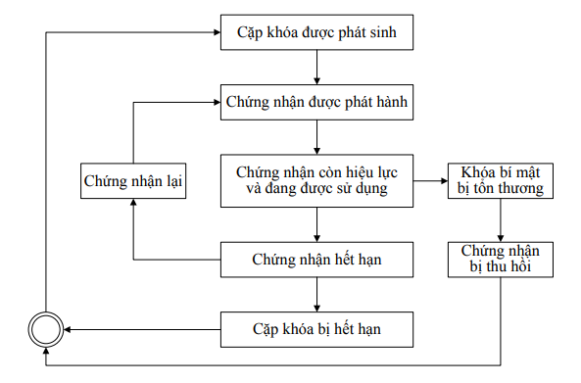
3.Chứng thư số
3.2. Chu kì sống của chứng thư số

Slide 13
3. Chứng thư số
3.3. Các chức năng chính
Khởi tạo
b) Yêu cầu chứng thư
c) Tạo lại chứng thư
d) Hủy bỏ chứng thư
e) Lưu trữ và phục hồi khóa

Slide 14
Thank for watching !

